Slide 1
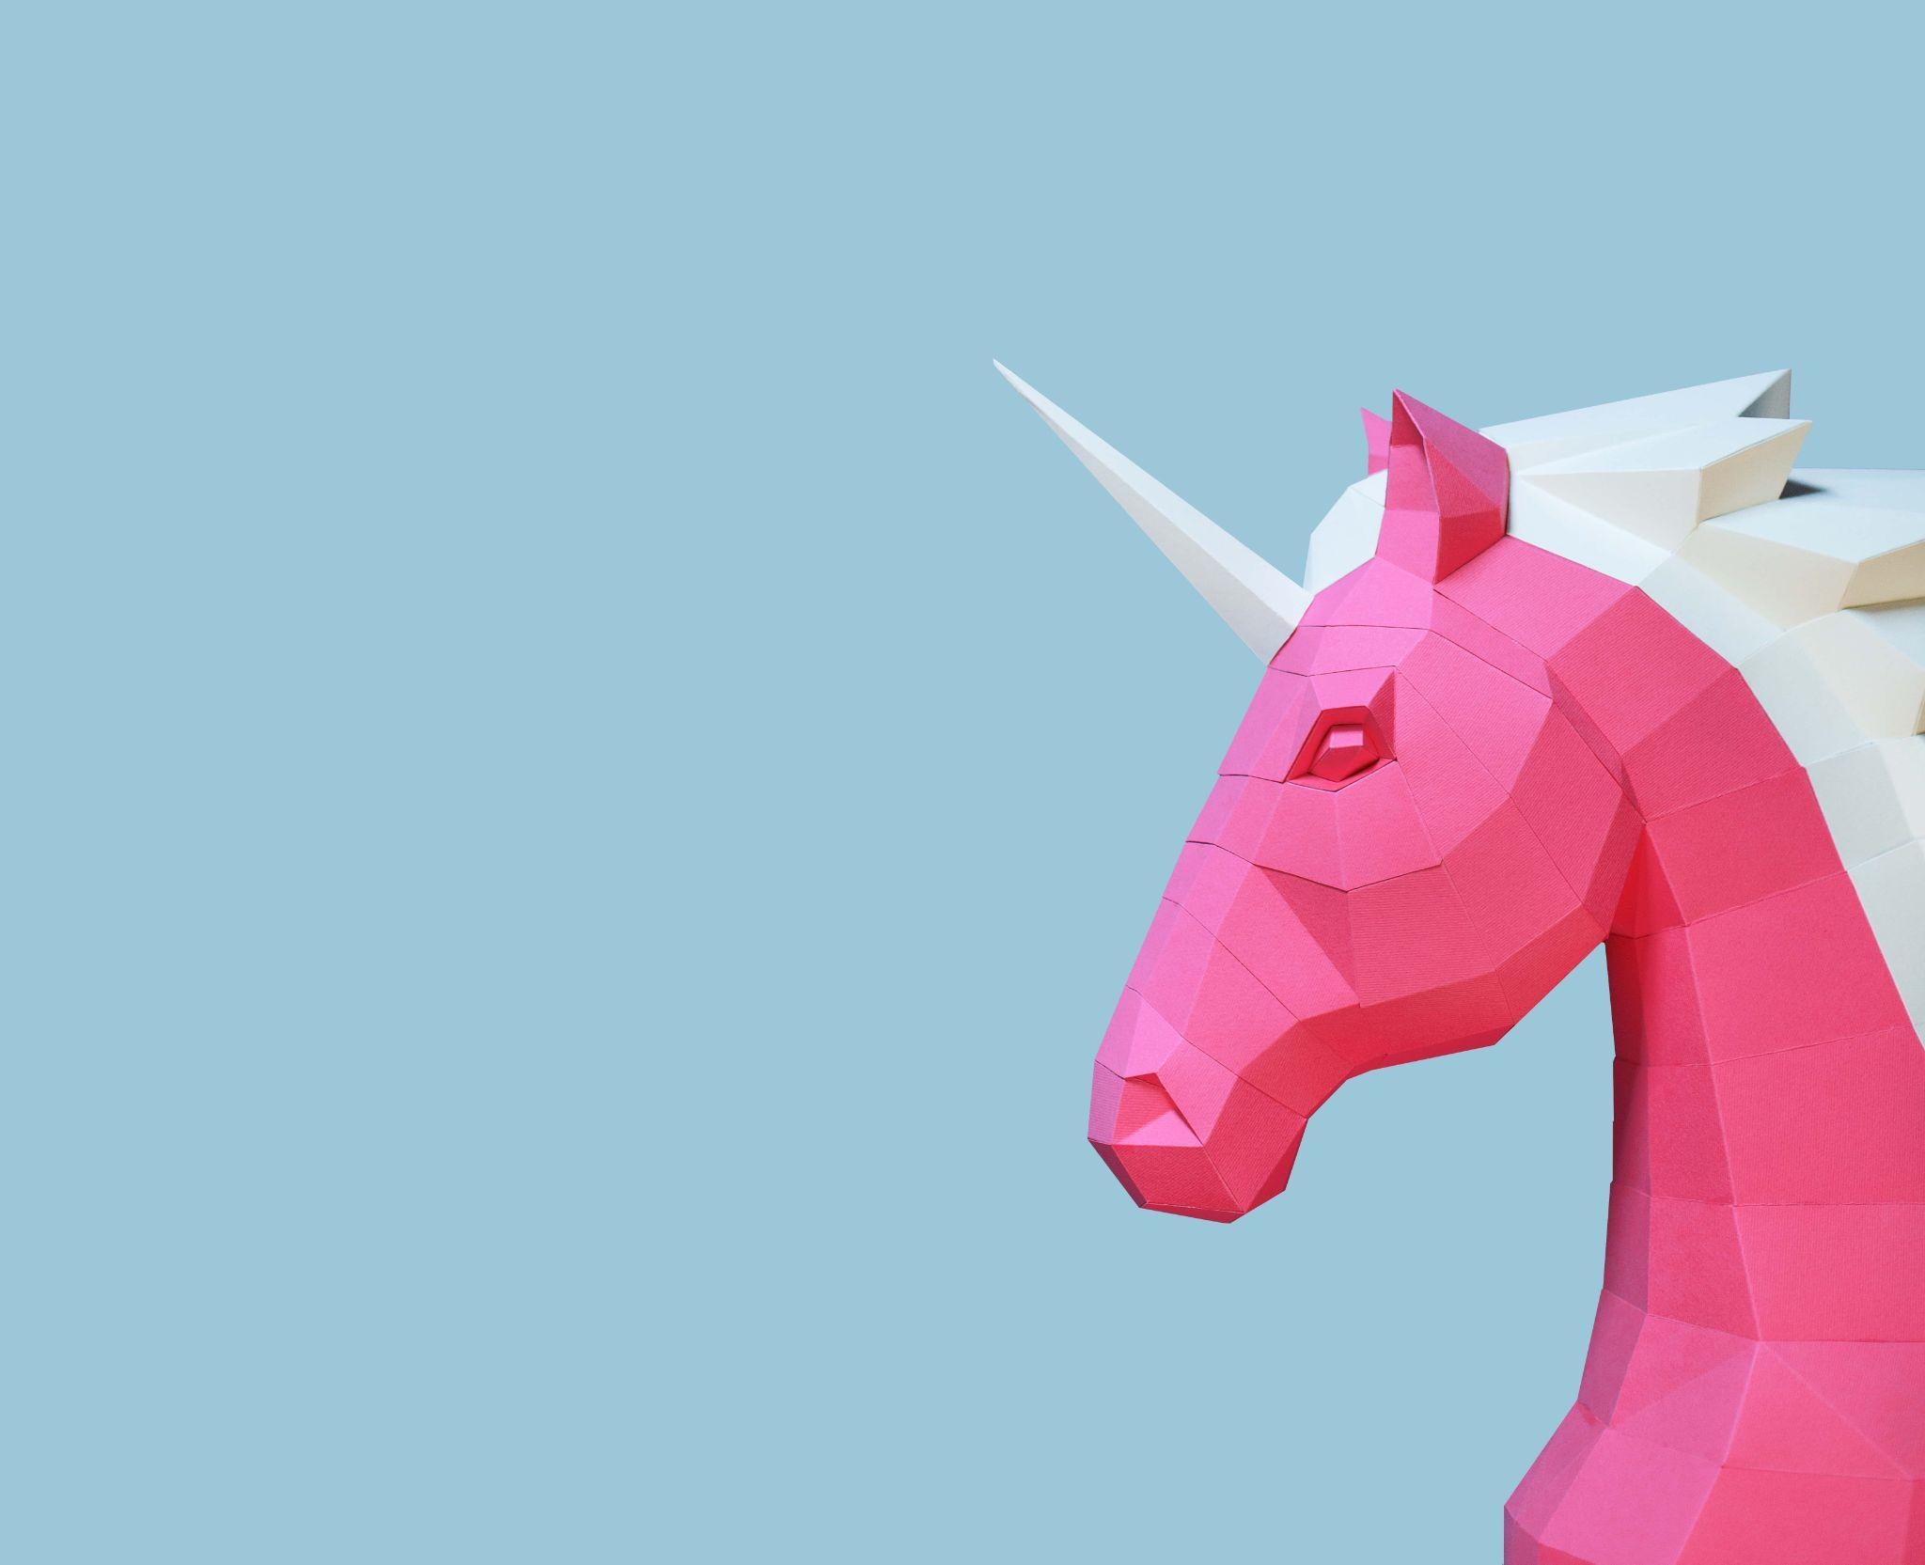
Робот для очистки водоемов
Акселератор 2.0 Пензенского государственного университета
Киреев А.А.
Буренин К.Р.
1

